Slide 1
基于国产密码算法的文件授权保护软件
答辩人：卢琦云

Slide 2
目录
一. 项目背景与意义
二. 相关技术介绍
三. 项目需求、设计
四. 项目实现与成果展示

Slide 3
第一部分 项目背景与意义

Slide 4
背景
随着信息技术和计算机网络的飞速发展，企业内部的信息安全问题越来越受到人们的重视，机密文件的泄漏给企业带来了巨大的经济损失。因此，保护重要文件，成为急需解决的问题。企业除了采取法律手段保护自身利益外，还应采取相应的技术手段保护自己的信息。
数字文档由于其易复制、易修改、易删除、易于推广等特点，使企业文档面临巨大的安全威胁。传统的信息安全领域主要关注的是外部入侵或外部的数据损失，企业通过防火墙，入侵检测，防病毒软件等手段，使来自外部网络的攻击和入侵得到了有效的防御，但如果公司的内部人员复制盗取机密文件，那么强大的外部防御将毫无意义。在这种情况下，权限控制和文档保护是必不可少的，授权管理系统能够确保文件资源的安全性，消除安全风险。

Slide 5
意义
本项目为中小型企业的文档资源设计提供了一个合理的授权和保护方案，旨在
（1）权限管理：管理和控制企业中不同权限等级的用户对不同机密等级的文件的访问；
（2）文档保护：用户下载文件后，不法分子即使非法获得该文件，也无法解读文件内容。
数字权限管理技术结合国产加密算法，实现了严格授权、高效易用的授权保护系统。为各种文件资源提供授权服务和保护手段，提高文件安全性。

Slide 6
第二部分 相关技术介绍

Slide 7
Node.js
Node.js 是一个基于 Chrome V8 引擎的 JavaScript 运行环境，可方便地构建快速、可扩展的网络应用程序。Node.js采用的事件驱动、非阻塞I/O模型，使它既轻量又高效，并成为构建运行在分布式设备上的数据密集型实时程序的完美选择。
01
Node-Webkit
Node-Webkit是一个web应用的运行平台，允许在浏览器DOM中直接访问Node.js模块，使开发者可以使用所有知名的web技术如Node.js，HTML5，CSS3构建运行在Windows、Mac OS X和Linux三种主流系统的桌面应用。
02

Slide 8
SM2椭圆曲线公钥密码算法
椭圆曲线密码算法是1985年由Neal Koblit和Victor Miller分别独立提出的一种公钥密码算法。它利用有限域上椭圆曲线的有限点群代替基于离散对数问题密码体制中的有限循环群，具有更高的安全性。相对于RSA等其他公钥密码体制，ECC以其密钥短、运算速度快、密钥存储空间小、对带宽要求低的优势在IC卡等资源受限的环境中被广泛应用。
2010年，国家密码管理局公布SM2椭圆曲线公钥密码算法以满足电子认证服务系统等应用需求。SM2公钥密码算法是对ECC的继承和发展，它简化了将明文转换到椭圆曲线上的方式、改进了密文的组成格式、消除了对明文长度限制。
03

Slide 9
第三部分 项目需求与设计

Slide 10
结构组成
本项目由两个系统组成：
网站系统：网站系统运行在企业搭建的服务器上。企业用户登录网站后可以浏览和下载符合自身权限的文件；而企业管理员登录网站后不仅可以浏览下载文件，还可以进入后台管理用户与文件。该系统主要体现了文件的“授权”。
文档系统：文档系统是用户在网站下载下来的文件，该文件为一个在windows平台上的可执行文件。合法用户能够通过执行该文件知晓文件内容；而非法用户即使获取该文件，也无法通过运行获得文件内容。该系统主要体现了文件的“保护”。

Slide 11
需求分析
网站系统功能需求
文档系统功能需求
注册
登录
文件列表
文档下载
下载历史
加密
修改用户信息
管理用户
处理注册申请
管理文档
上传文档
用户认证
解密

Slide 12
网站登录流程图

Slide 13
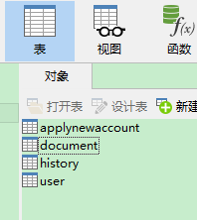
数据库设计

Slide 14
文档系统设计

Slide 15
第四部分 项目实现与成果展示

Slide 16
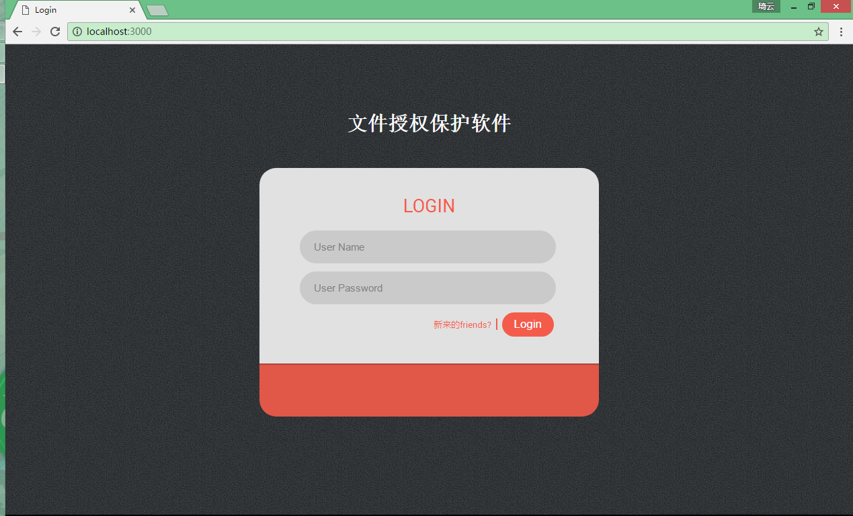

Slide 17
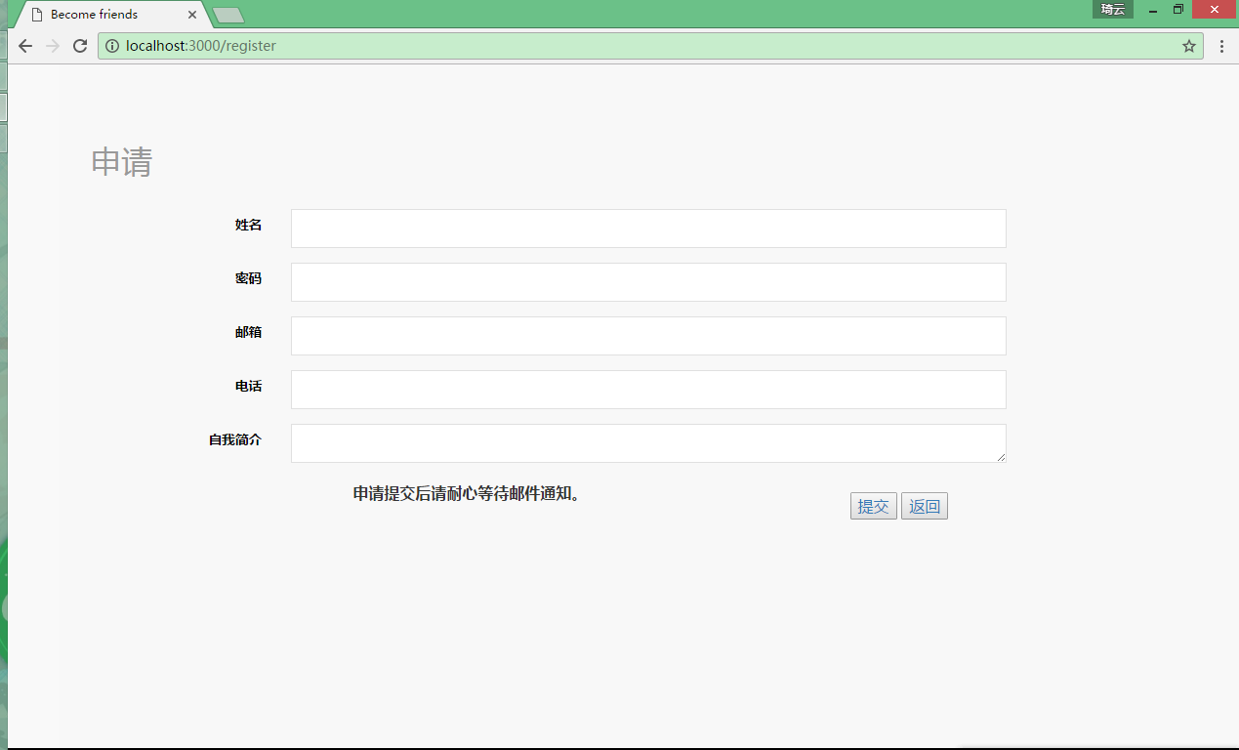

Slide 18
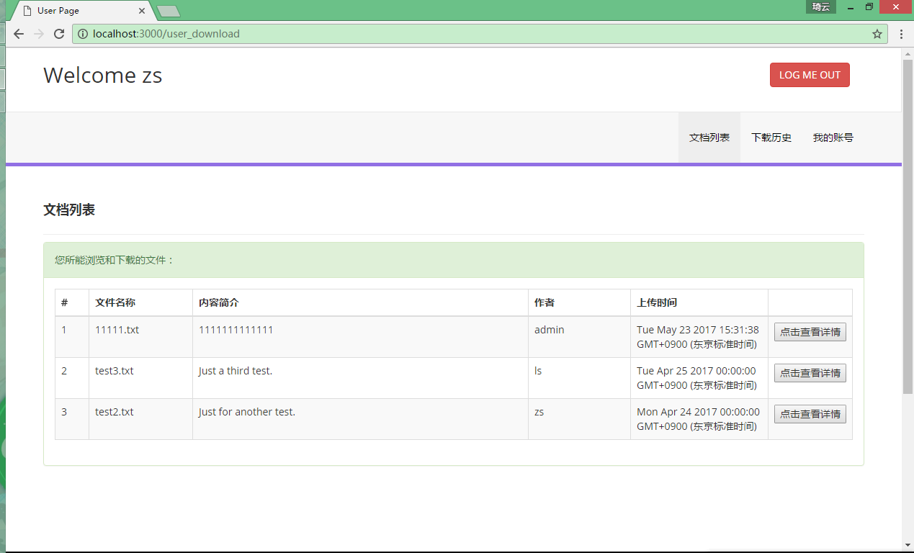

Slide 19
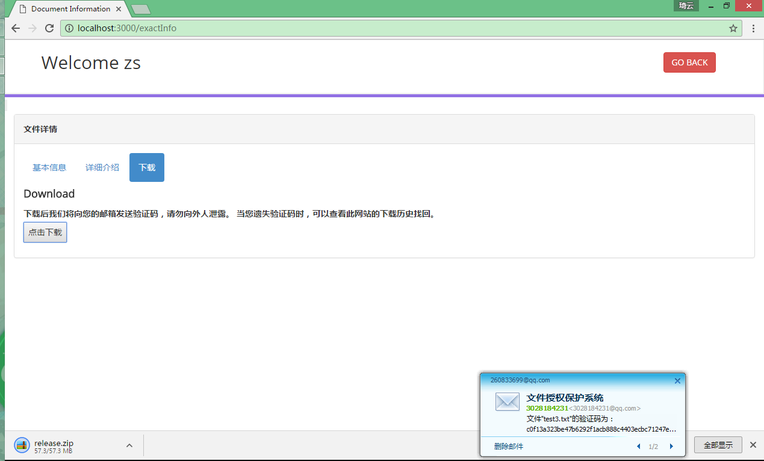

Slide 20
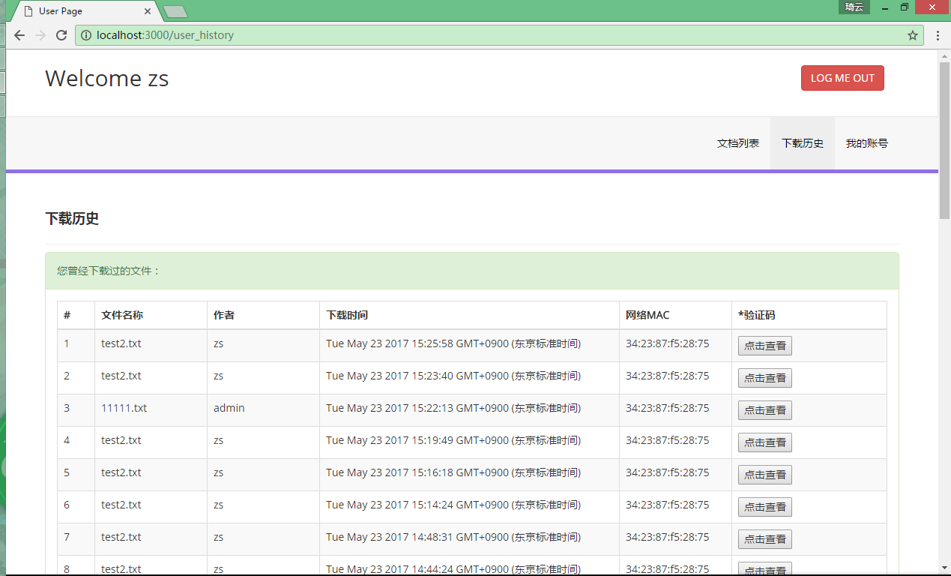

Slide 21
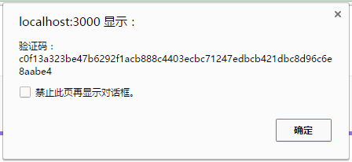

Slide 22
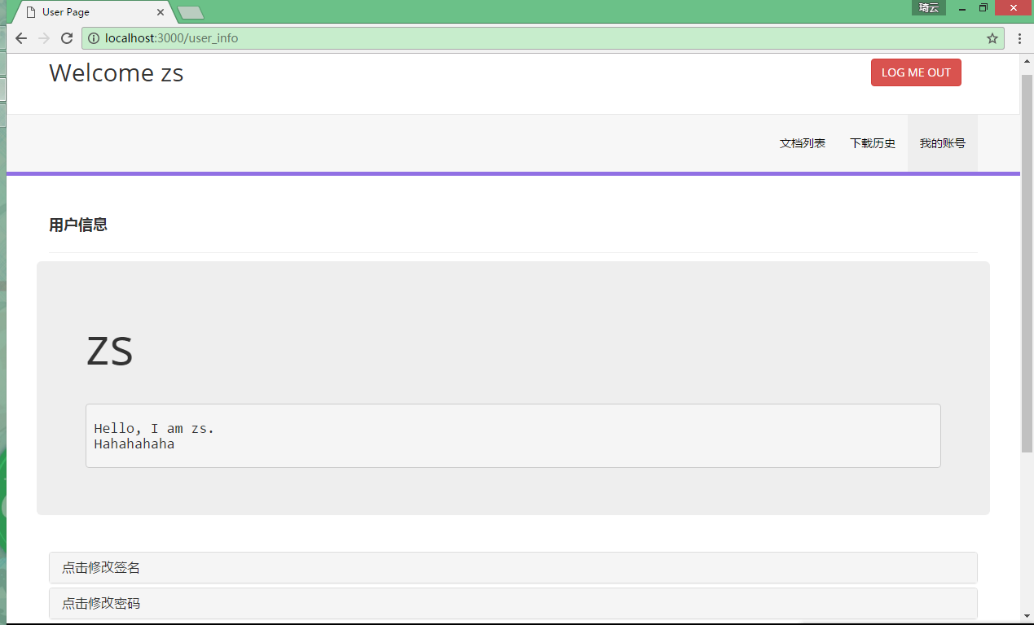

Slide 23
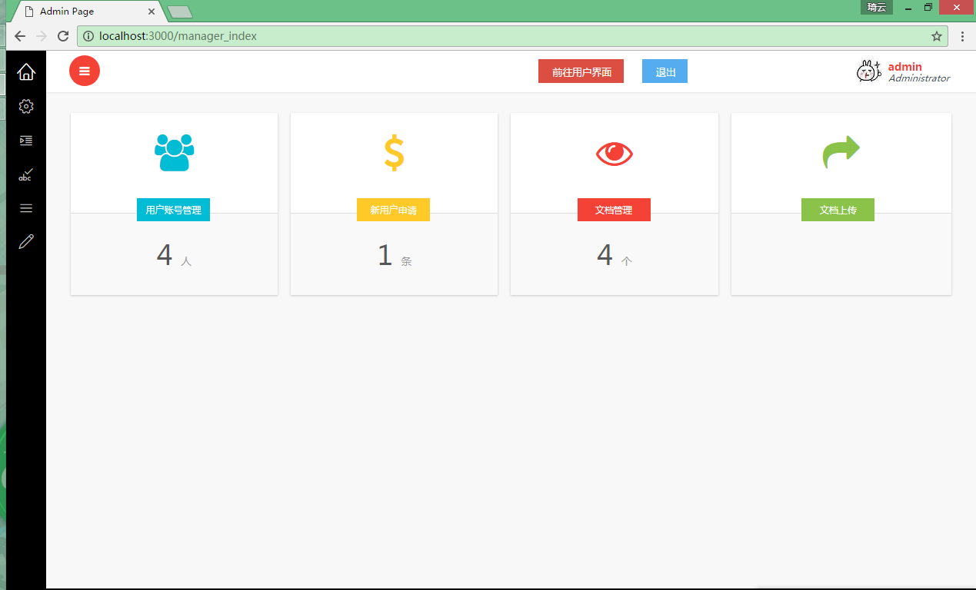

Slide 24
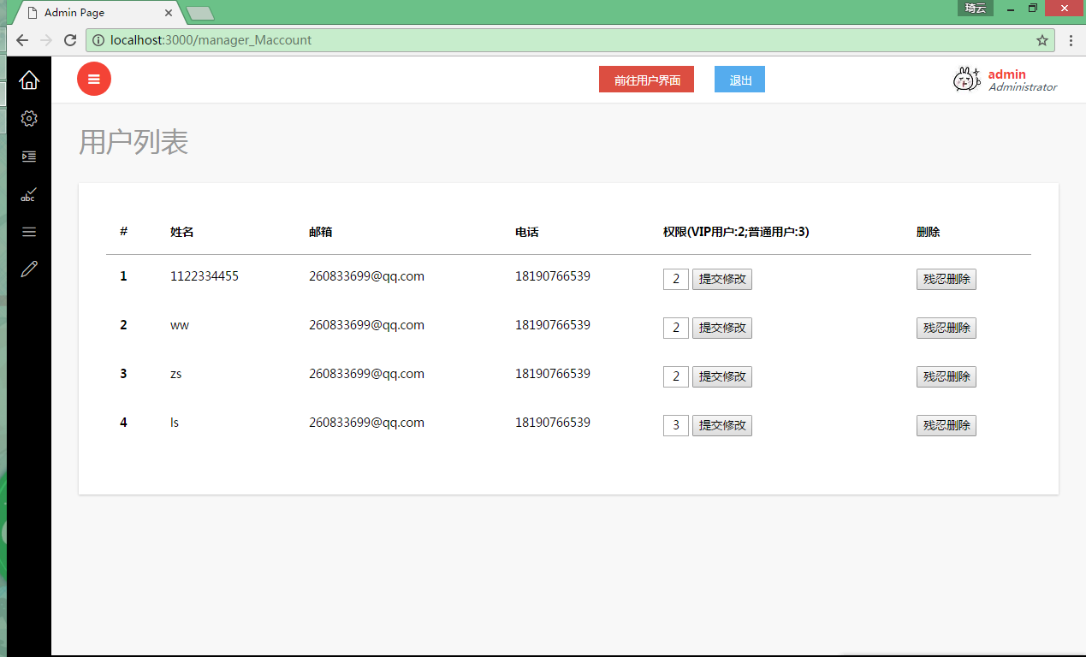

Slide 25
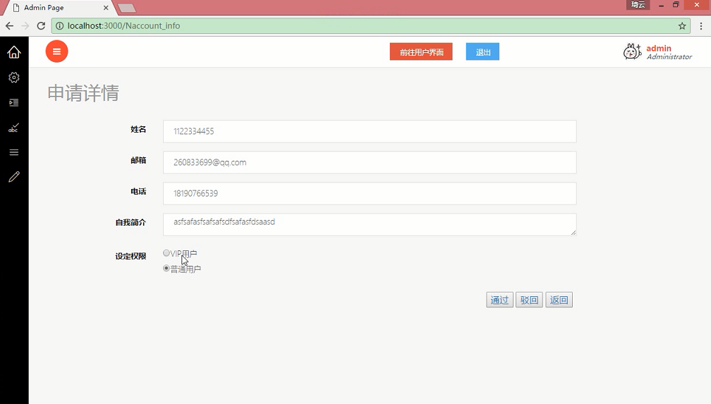

Slide 26
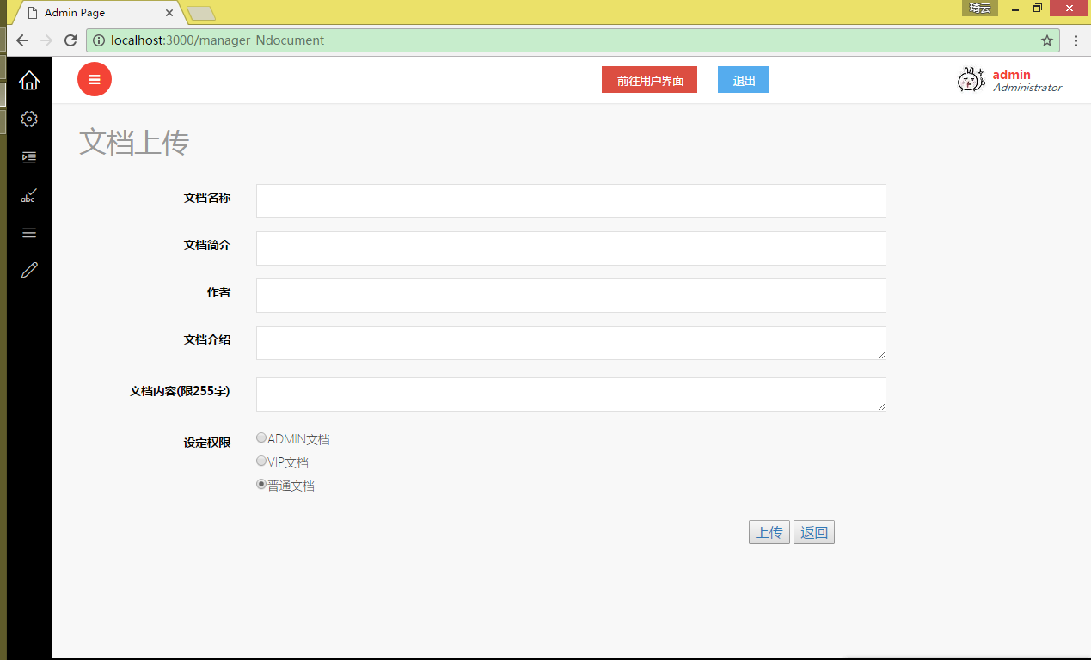

Slide 27
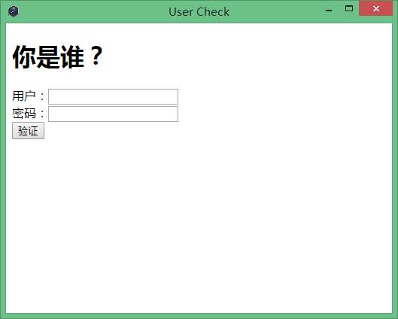

Slide 28
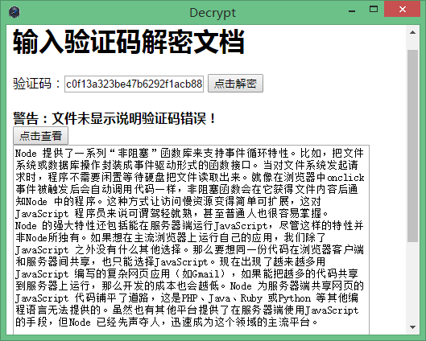

Slide 29
谢谢您的观看与聆听

